Slide 1

ZŠP a ZŠS Uherský Brod projekt č. CZ.1.07/1.4.00/21.0961
Evropa a svět
Č. DUMu: VY_32_INOVACE_18_Austrálie a Oceánie
Jméno autora: Mgr. Petra Musilová

Slide 2
Anotace
Prezentace slouží k seznámení a procvičení povrchu a vodstva Austrálie a Oceánie.
Žáci pracují s mapou Austrálie a Oceánie a spojují názvy s obrázkem.
Možnost tisku jako pracovní list pro žáky.
Je určena pro žáky 9. ročníku.
Období vytvoření vzdělávacího materiálu – červen 2012.

Slide 3
AUSTRÁLIE

Slide 4
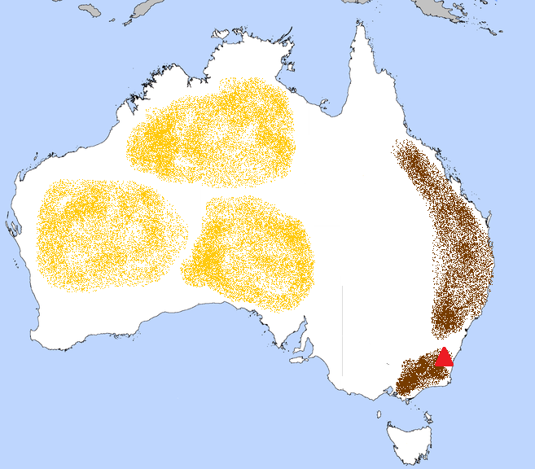
Povrch Austrálie
Velké předělové pohoří
Australské Alpy
Mount Kosciusko
Velká písečná poušť
Gibsonova poušť
Velká Viktoriina poušť
Tasmánie
Velká útesová bariéra

Slide 5
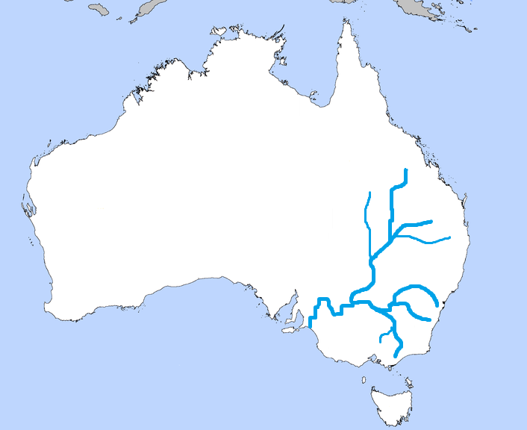
Vodstvo Austrálie
Murray
Darling
Tichý oceán
Indický oceán
Velký australský záliv
Korálové moře
Tasmanovo moře

Slide 6
OCEÁNIE

Slide 7
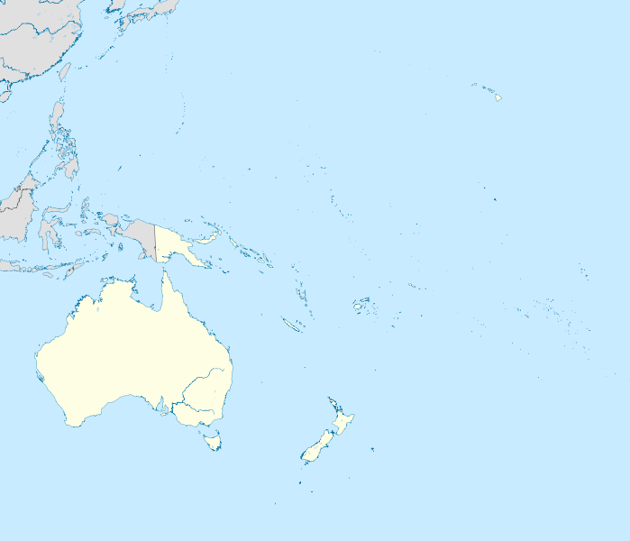
Povrch Oceánie
Melanésie
Mikronésie
Polynésie
Nový Zéland

Slide 8
Vodstvo Oceánie
Tichý oceán
Tasmanovo moře
Korálové moře

Slide 9
SPRÁVNÉ ŘEŠENÍ

Slide 10
Povrch Austrálie
Velká písečná
poušť
Velká útesová bariéra
Gibsonova
poušť
Velká Viktoriina
poušť
Velké předělové pohoří
Mount Kosciusko
Australské
Alpy
Tasmánie

Slide 11
Vodstvo Austrálie
Korálové
moře
Tichý oceán
Darling
Velký
australský záliv
Murray
Tasmanovo
moře
Indický oceán

Slide 12
Povrch Oceánie
Mikronésie
Polynésie
Melanésie
Nový Zéland

Slide 13
Vodstvo Oceánie
Tichý oceán
Korálové
moře
Tasmanovo
moře

Slide 14
Citace
[cit. 2012-06-05]. Dostupný pod licencí GNU Free Documentation License na www: <http://commons.wikimedia.org/wiki/File:Oceania_laea_location_map.svg?uselang=cs>
[cit. 2012-06-05]. Dostupný pod licencí GNU Free Documentation License na www: <http://commons.wikimedia.org/wiki/File:Australia_location_map.png?uselang=cs>

